Slide 1

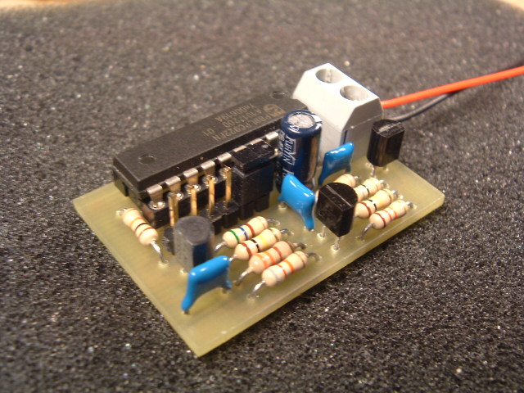
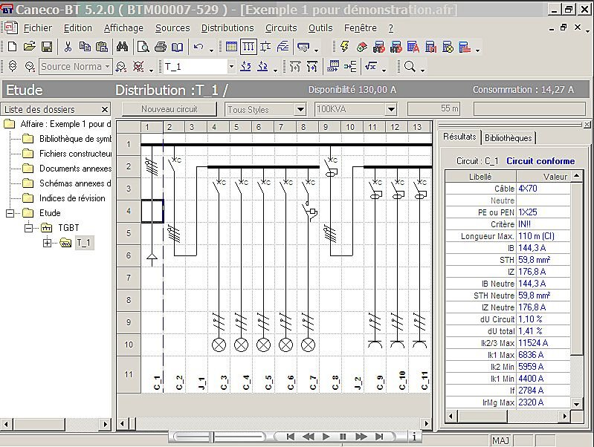
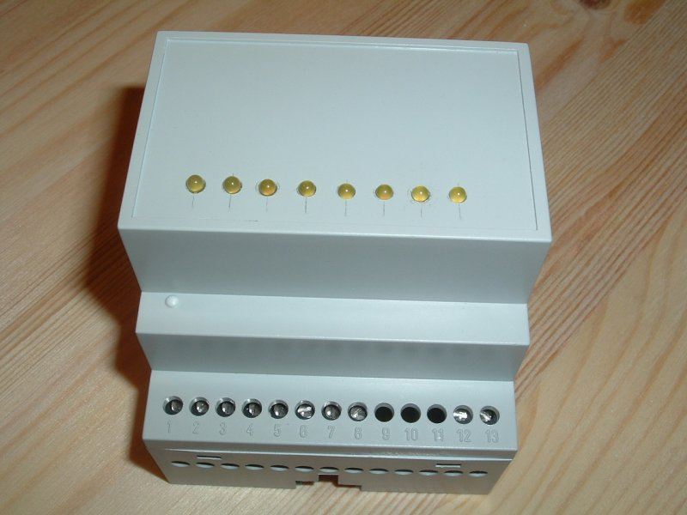

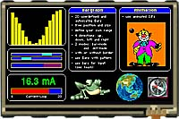

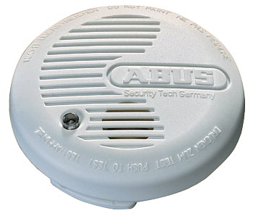
System / Soft
...demnächst
serielles Interface
Freebus Projektierungs Tool
Touchpanel
8-fach SSR-Aktor
Interface BUS-serielle
Schnittstelle (RX TX 3,3V)
verfügbare Software:
  RS-Interface, ASCII
  Protokoll transparent
  FT1.2 Interface, z.B. als
  Programmierschnittstelle
  Busmonitor zur Anzeige
  aller Busaktivitäten
Erstellen von Projekten
Programmieren der Geräte
Visualisierung von Objekt-
zuständen
Diagnose Tools
etc.
4,3“ TFT Touchscreen
480 x 272 16Bit
Visualisierung von Schalt-
zuständen und Messwerten
Schalten und Dimmen von
Geräten
stand alone, kein PC
erforderlich
Montage AP oder UP
8 Kanäle
lautlose solid state relays
speziell für Heizungsventile
Ansteuerung wie 8-fach
Schaltaktor
Projekte 09/2009
... über Freebus:
Anfang 2007 begann alles mit der Verzweifelung eine EIB/KNX Installation bezahlbar(!) zu erweitern. Daraufhin erblickte April 2007 die erste Microcontroller Schaltung auf Lochraster das Licht der Welt. Sie konnte bereits über den Bus kommunizieren und Schaltzustände per LED anzeigen. Im Mai 2007 wurde dann aus einer einsamen Bastelaktion das Projekt Freebus gegründet und sogleich eine Homepage eingerichtet. Kurz darauf wurden die ersten alltagstauglichen Geräte entwickelt. Eine immer stärker wachsende Fan-Gemeinde ist auf mittlerweilen ca. 1000 Mitglieder gewachsen. Heute bringen etwa 20 aktive Entwickler und Tester immer mehr neue Ideen auf den Weg. Dabei kommt der Qualität der Entwicklungsergebnisse eine besondere Bedeutung zu. Nur wenn 2 unabhängige Tester grünes Licht erteilen, wird das Projekt auf der Homepage präsentiert. Sollten dennoch einmal Fragen beim Nachbau auftreten gibt es die Möglichkeit in unserem Forum oder im eigenen IRC-channel mit erfahrenen Mitgliedern Kontakt aufzunehmen. Für die Entwickler steht ein svn-repository zur Verfügung, in dem u.a. auch sämtliche Sourcen verfügbar sind.
... come join us.
Audioaktor
Rauchmelder
Stereoverstärker mit 2
wählbaren Quellen
Lautstärke und Quelle über
den BUS steuerbar
direkter Anschluss an den BUS
autonomer Betrieb über Batterie
Batterie-leer Warnung über BUS
Vernetzung mehrerer Geräte
untereinander
www.freebus.org

Slide 2
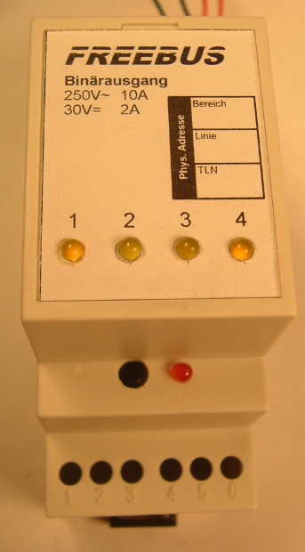
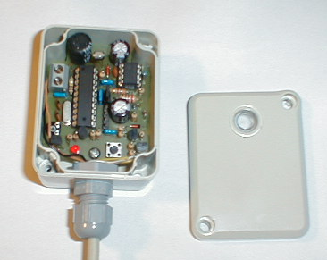
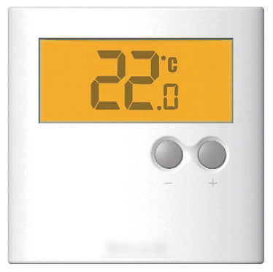
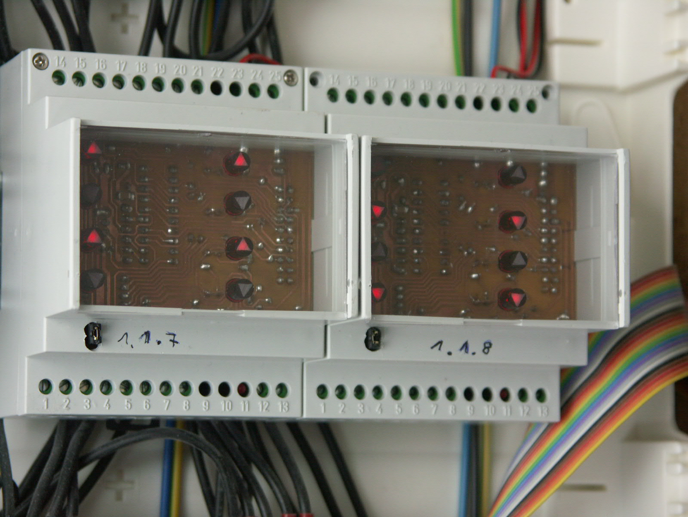
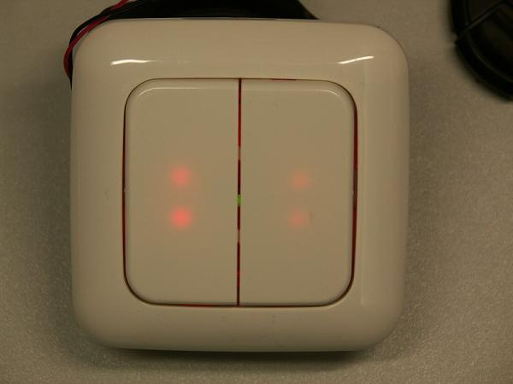
Aktoren
Sensoren
Sensoren
4-fach Schaltaktor
8-fach Schaltaktor
4-fach Binäreingang 230V~
8-fach Binäreingang 230V~
Kombisensor
Raumthermostat
4 Kanäle 230V~ / 10A
Öffner- / Schliesserbetrieb
Zeitschaltfunktionen
4 logische Verknüpfungen
Sperrfunktion
Rückmeldungen
Handbetätigung möglich
REG Gehäuse 2TE
8 Kanäle 230V~ / 10A
Öffner- / Schliesserbetrieb
Zeitschaltfunktionen
4 logische Verknüpfungen
Sperrfunktion
Rückmeldungen
Handbetätigung möglich
REG Gehäuse 4TE
4 Kanäle 230V~
galvanisch getrennt
Reaktionen auf steigende/
fallende Flanken parametrierbar
Entprellzeit einstellbar
2 Objekte je Eingang
REG Gehäuse 2TE
8 Kanäle 230V~
galvanisch getrennt
Reaktionen auf steigende/
fallende Flanken parametrierbar
Entprellzeit einstellbar
2 Objekte je Eingang
REG Gehäuse 4TE
Temperaturmessung
Helligkeitsmessung
2 Temperaturschwellen
3 Helligkeitsschwellen
Helligkeitsregelung in
Kombination mit Dimmer
einstellbare Hysteresen
einstellbare Verzögerungen
2 logische Verknüpfungen
Sperrfunktion
für Außenbereich geeignet
Heizen / Kühlen
Nachtabsenkung
PWM einstellbar
großes, beleuchtetes Display
Salus Bedieneinheit
2-fach Dimmer
Rollladenaktor
8-fach Binäreingang 12-24V=
Fingerprint Sensor
UP-Taster
Taster Schnittstelle
2 Kanäle je 300W
Phasenabschnitt
steuerbar über Schritte oder
Absolutwerte
Grundhelligkeit einstellbar
Einschalthelligkeit einstellbar
Andimmen oder Anspringen
bei Helligkeitswerten
Rückmeldungen
Sperrfunktion
REG Gehäuse 4TE
4 Kanäle
für Rollläden und Jalousien
2x2 oder 4-Kanalbetrieb
Handbetrieb
Sperrfunktion
REG Gehäuse 2TE
8 Kanäle 12-24V=
galvanisch getrennt
Reaktionen auf steigende/
fallende Flanken parametrierbar
Entprellzeit einstellbar
2 Objekte je Eingang
REG Gehäuse 4TE
zum Anschluss des Sebury F1
Fingerprint Sensors
bis zu 16 Personen á 4 Finger-
abdrücke speicherbar
REG Gehäuse 2TE
demnächst auch für UP
4 Taster, 2 Wippen
4 Status LEDs
Schalten
Dimmen
Rollladen- / Jalousiefunktion
Mechanik eines Funktasters
zum Anschluss von
üblichen UP-Tastern
max. 4 Taster
max. 4 Status LEDs
Aufsteckplatine
passt in jede UP-Dose

